Slide 1

Introducción a Scrum y Kanban
Bienvenido al mundo de la gestión ágil, donde la flexibilidad y la adaptación son esenciales para el éxito. Exploraremos dos metodologías populares, Scrum y Kanban, que ofrecen marcos de trabajo para la gestión de proyectos y la entrega eficiente de valor.

Slide 2

¿Qué es la Gestión Ágil?
La gestión ágil es una filosofía que enfatiza la flexibilidad y la capacidad de adaptación en la gestión de proyectos.
Priorización
Iteración
Se enfocan en entregar valor de forma incremental, priorizando tareas esenciales para un impacto temprano.
Se trabaja en ciclos cortos de desarrollo llamados "sprints" o "iteraciones" para obtener feedback constante.
Colaboración
Adaptación
Promueve la comunicación abierta y la colaboración entre equipos multidisciplinarios.
Los equipos pueden cambiar de rumbo rápidamente en respuesta a los cambios del mercado o las necesidades de los clientes.

Slide 3

¿Qué es Scrum?
Scrum es un marco de trabajo ágil que se centra en la colaboración, la autoorganización y la mejora continua.
1
Equipo Multidisciplinario
2
Roles Definidos
Un equipo autónomo con diferentes habilidades trabajando juntos para lograr un objetivo común.
El Product Owner, el Scrum Master y el Equipo de Desarrollo.
3
Sprints
4
Reuniones Diarias
Ciclos cortos de desarrollo que normalmente duran de 2 a 4 semanas.
Breves reuniones diarias para sincronizar el progreso del equipo.

Slide 4
Roles, Artefactos y Eventos en Scrum
Scrum define roles, artefactos y eventos para gestionar el proceso de desarrollo de forma eficiente.
Roles
Artefactos
Eventos
Product Owner
Product Backlog
Sprint Planning
Scrum Master
Sprint Backlog
Daily Scrum
Equipo de Desarrollo
Increment
Sprint Review
Sprint Retrospective

Slide 5

Sprints y el Proceso Iterativo
Los sprints son el corazón de Scrum, períodos de tiempo definidos donde el equipo trabaja para entregar un incremento potencialmente liberable del producto.
Sprint Review
Sprint Planning
El equipo presenta el incremento potencialmente liberable al Product Owner y a los interesados.
El equipo define las tareas para el sprint y las prioriza.
1
2
3
4
Sprint Execution
Sprint Retrospective
El equipo trabaja en las tareas del sprint, se comunica diariamente y resuelve impedimentos.
El equipo reflexiona sobre lo que funcionó bien y lo que se puede mejorar en el próximo sprint.

Slide 6

Ventajas del uso de Scrum
Scrum proporciona un marco de trabajo flexible y adaptable que se ha vuelto popular en muchas industrias.
1
Mejor Comunicacion
2
Entregas Incrementales
El enfoque en la comunicación abierta y frecuente mejora la colaboración y la comprensión.
Se entrega valor de forma continua, lo que permite un feedback rápido y ajustes en el camino.
3
Mayor Transparencia
4
Adaptación a Cambios
Las visualizaciones y los artefactos de Scrum proporcionan una visión clara del progreso del proyecto.
Scrum permite al equipo adaptarse a los cambios de forma rápida y eficiente.

Slide 7
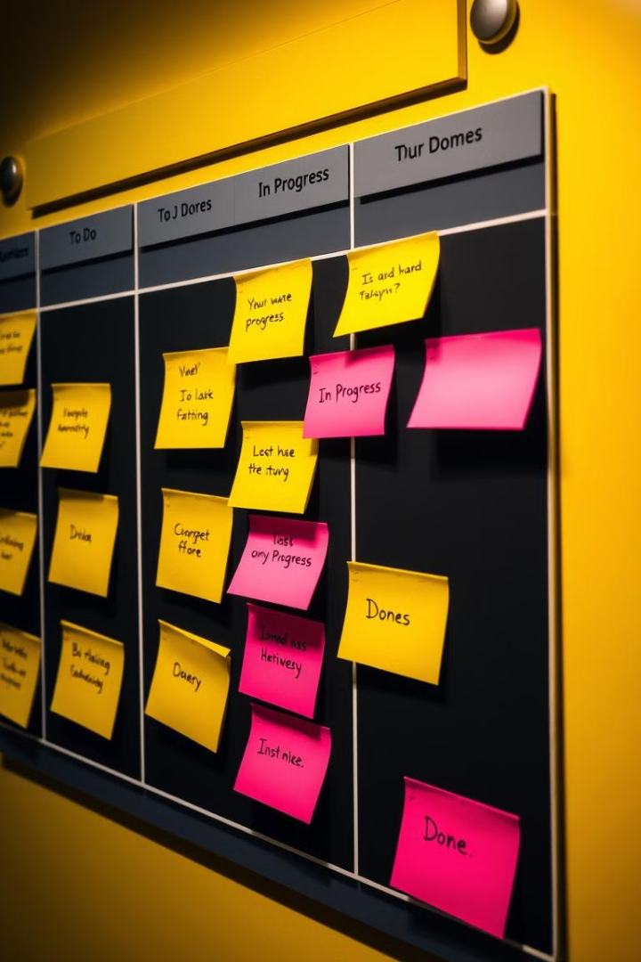
¿Qué es Kanban?
Kanban es un sistema de gestión de flujo de trabajo que visualiza y gestiona las tareas en curso.
Visualización
Flujo Continuo
Utiliza un tablero con columnas que representan las etapas del flujo de trabajo.
Se centra en el movimiento continuo de las tareas a través del proceso.
Limites de Trabajo en Curso (WIP)
Mejora Continua
Kanban enfatiza la mejora del proceso de forma gradual e incremental.
Establece límites en el número de tareas que se pueden realizar simultáneamente.

Slide 8




Tablero Kanban y Flujo Continuo
Un tablero Kanban facilita la visualización del flujo de trabajo y ayuda a identificar las tareas que están bloqueadas.
Tareas nuevas
Las tareas se añaden a la columna "To Do".
En progreso
Las tareas se mueven a la columna "In Progress" cuando se están realizando.
Completadas
Las tareas se mueven a la columna "Done" cuando se completan.

Slide 9

Comparativa entre Scrum y Kanban
Tanto Scrum como Kanban son métodos ágiles, pero con diferentes enfoques para la gestión de proyectos.
Característica
Scrum
Kanban
Enfoque
Iterativo e incremental
Flujo continuo
Ciclos
Sprints (2-4 semanas)
Flujo continuo
Planificación
Planificación detallada al inicio del sprint
Flujo continuo y adaptable
Roles
Roles específicos
Menos roles, más flexibilidad

Slide 10
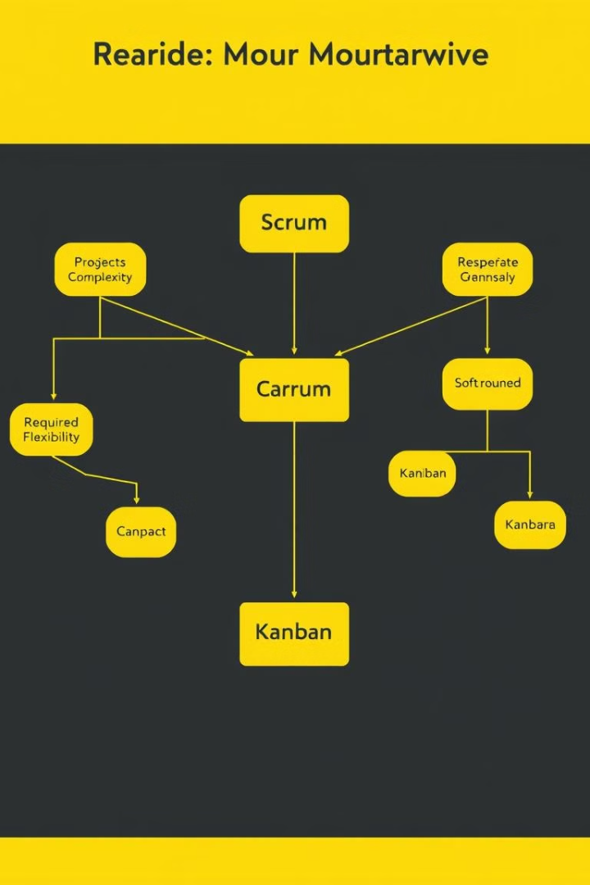




¿Cuándo usar Scrum vs Kanban?
La mejor elección dependerá de las características del proyecto, el tamaño del equipo y la complejidad del trabajo.
Proyectos con fechas límite
Entregas incrementales
Scrum es ideal para proyectos con fechas límite definidas y requisitos complejos.
Scrum es ideal para proyectos donde es necesario entregar valor de forma incremental.
Flujo de trabajo continuo
Equipos pequeños y autónomos
Kanban es adecuado para proyectos con flujos de trabajo continuos y requisitos que cambian con frecuencia.
Kanban funciona bien para equipos pequeños que se autogestionan.

